Slide 1
CA
Commune d'Ahfir
Pr?sentation simple et expliqu?e
Projet de gestion des r?clamations Commune d?Ahfir
Explication des missions, du fonctionnement, des interfaces et des codes importants utilis?s dans Laravel.
Laravel
MySQL
Blade
Bootstrap
Version p?dagogique - courte, claire et professionnelle

Slide 2
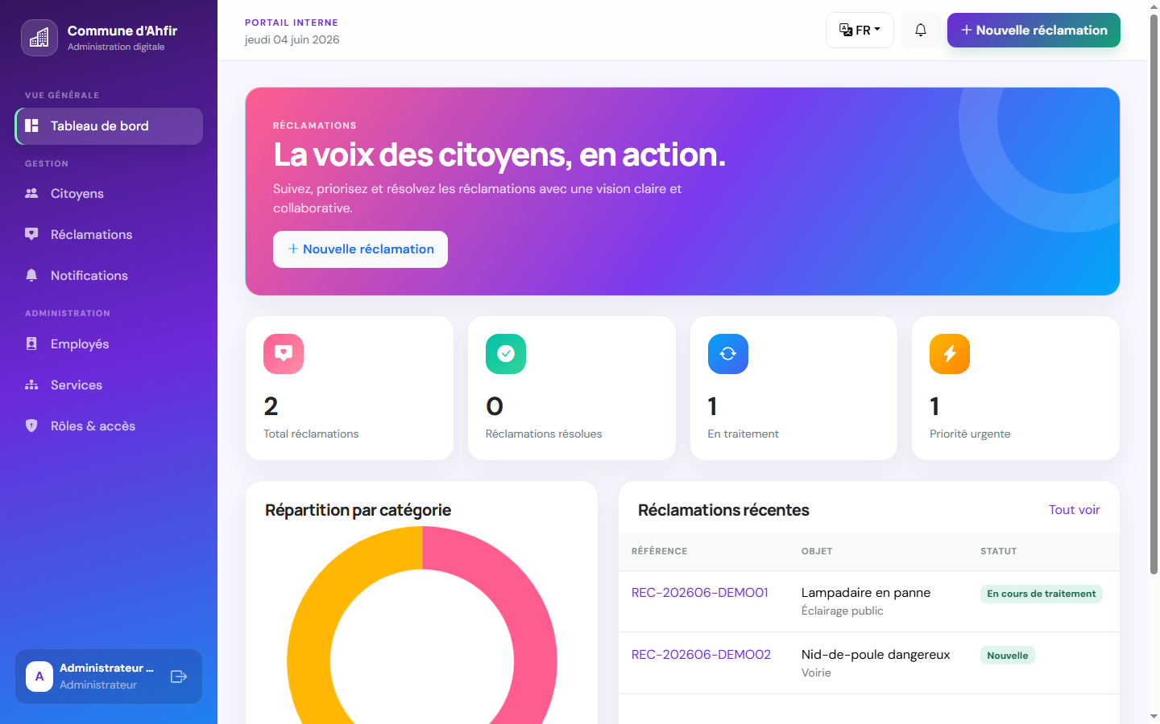
CA
Commune d'Ahfir
02
1. Mission du projet
? quoi sert l?application ?
L?application permet aux citoyens de d?poser des r?clamations en ligne, et ? la commune de les traiter avec un suivi clair.
Tableau de bord du projet
Pour le citoyen
Pour l?employ?
Pour l?admin
Cr?er un compte, d?poser une plainte et suivre son ?tat.
Consulter les dossiers, changer le statut et ajouter un suivi.
G?rer les services, les utilisateurs et exporter les rapports.
Projet Laravel - Gestion des r?clamations citoyennes
02

Slide 3
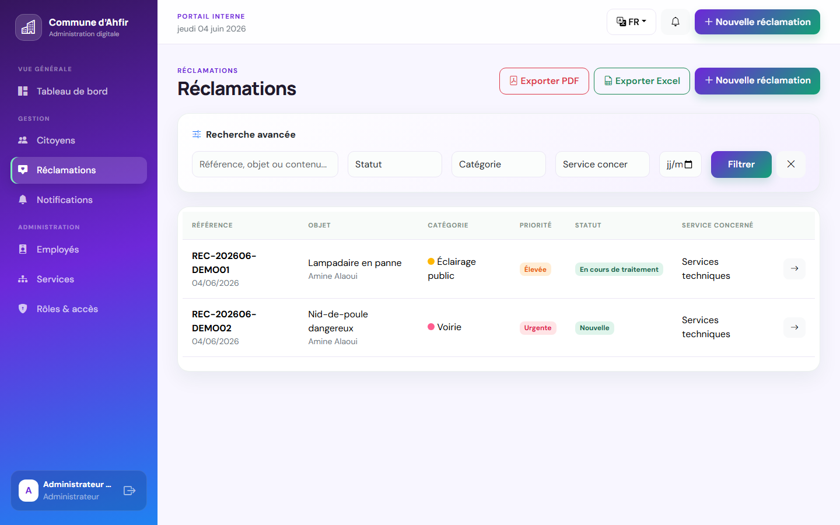
CA
Commune d'Ahfir
03
2. Les t?ches principales
R?sum? simple des fonctionnalit?s r?alis?es.
Authentification : connexion, inscription, d?connexion
Gestion des r?les : Administrateur, Employ?, Citoyen
D?p?t et suivi des r?clamations
Attribution aux services communaux
Historique des actions
Notifications citoyennes
Filtres, statistiques, PDF et Excel
Application multilingue : FR / EN / AR + RTL
Liste des r?clamations avec recherche et filtres
Projet Laravel - Gestion des r?clamations citoyennes
03

Slide 4
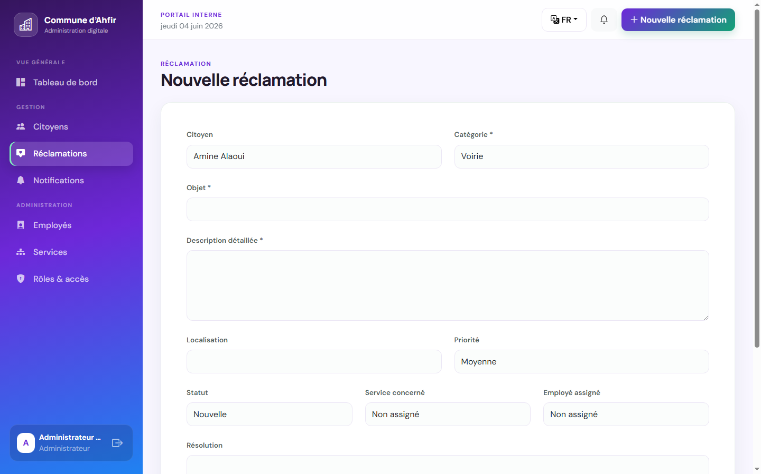
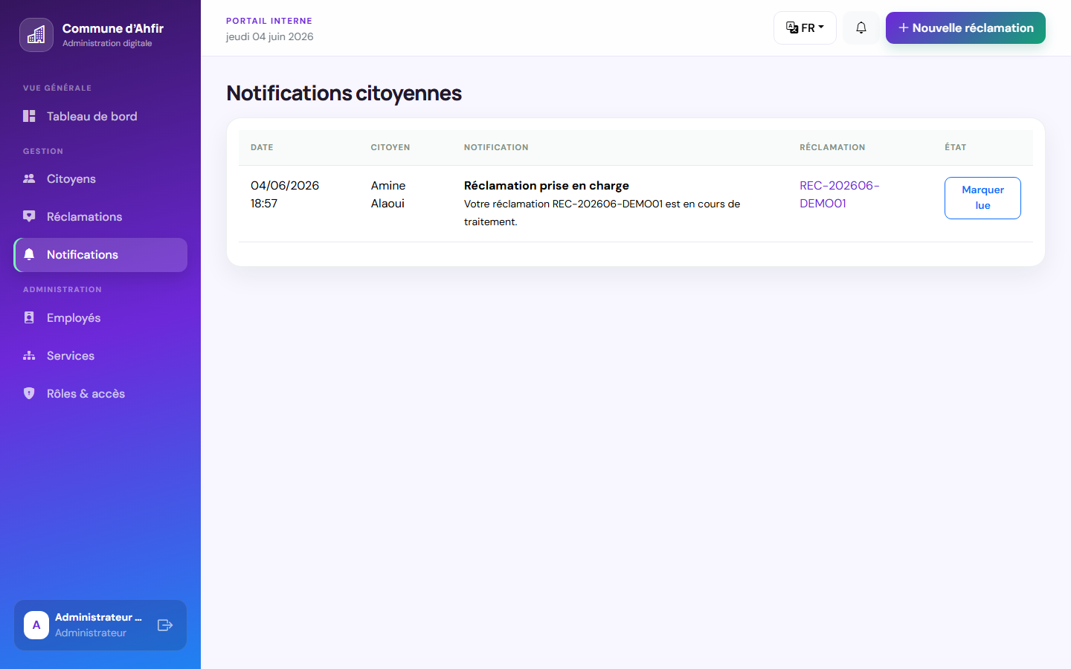
CA
Commune d'Ahfir
04
3. Comment fonctionne le projet ?
Le cycle de vie d?une r?clamation.
1
2
3
4
5
?
?
?
?
Le citoyen remplit le formulaire
Laravel valide les donn?es
La r?clamation est enregistr?e
Un historique est cr??
Le citoyen re?oit une notification
Formulaire de d?p?t
Notifications envoy?es au citoyen
Projet Laravel - Gestion des r?clamations citoyennes
04

Slide 5
CA
Commune d'Ahfir
05
4. Code important : les routes
Les routes d?finissent les liens de l?application.
routes/web.php
Route::middleware('guest')->group(function () { Route::get('/connexion', [AuthController::class, 'showLogin']); Route::post('/connexion', [AuthController::class, 'login']); }); Route::middleware('auth')->group(function () { Route::get('/dashboard', DashboardController::class); Route::resource('complaints', ComplaintController::class); });
guest : pages accessibles sans connexion
auth : pages prot?g?es apr?s connexion
Route::resource cr?e automatiquement les routes CRUD
ComplaintController g?re toutes les actions des r?clamations
Projet Laravel - Gestion des r?clamations citoyennes
05

Slide 6
CA
Commune d'Ahfir
06
5. Code important : authentification
Connexion et cr?ation de compte citoyen.
AuthController@login
$credentials = $request->validate([ 'email' => ['required', 'email'], 'password' => ['required'], ]); if (! Auth::attempt($credentials)) { return back()->withErrors([...]); } $request->session()->regenerate();
Laravel v?rifie l?e-mail et le mot de passe
Auth::attempt connecte l?utilisateur
session()->regenerate prot?ge contre les attaques de session
? l?inscription, le compte citoyen est cr?? automatiquement
Projet Laravel - Gestion des r?clamations citoyennes
06

Slide 7
CA
Commune d'Ahfir
07
6. Code important : base de donn?es
La table complaints stocke les r?clamations.
migration complaints
Schema::create('complaints', function (Blueprint $table) { $table->id(); $table->string('reference')->unique(); $table->foreignId('citizen_id')->constrained(); $table->string('subject'); $table->text('description'); $table->enum('status', ['new','processing','resolved','rejected']); $table->timestamps(); });
reference : num?ro unique de la r?clamation
citizen_id : relie la r?clamation au citoyen
status : ?tat du traitement
timestamps : dates de cr?ation et modification
foreignId : relation entre les tables
Projet Laravel - Gestion des r?clamations citoyennes
07

Slide 8
CA
Commune d'Ahfir
08
7. Code important : mod?le Eloquent
Le mod?le Complaint relie les donn?es entre elles.
app/Models/Complaint.php
class Complaint extends Model { public const STATUSES = ['new','processing','resolved','rejected']; public function citizen() { return $this->belongsTo(Citizen::class); } public function histories() { return $this->hasMany(ComplaintHistory::class)->latest(); } }
Eloquent simplifie l?acc?s ? la base de donn?es
belongsTo : une r?clamation appartient ? un citoyen
hasMany : une r?clamation poss?de plusieurs historiques
STATUSES ?vite d??crire des statuts incorrects
Projet Laravel - Gestion des r?clamations citoyennes
08

Slide 9
CA
Commune d'Ahfir
09
8. Code important : cr?ation d?une r?clamation
La m?thode store() est le c?ur du d?p?t.
ComplaintController@store
$data = $this->validated($request); $data['reference'] = 'REC-'.now()->format('Ym').'-'.Str::upper(Str::random(6)); $complaint = Complaint::create($data); $this->history($complaint, 'created', null, 'new', ...); $this->notify($complaint, 'R?clamation enregistr?e', ...);
Validation des champs du formulaire
Cr?ation automatique d?une r?f?rence unique
Enregistrement avec Complaint::create
Ajout d?une ligne dans l?historique
Cr?ation d?une notification pour le citoyen
Projet Laravel - Gestion des r?clamations citoyennes
09

Slide 10
CA
Commune d'Ahfir
10
9. Code important : recherche et filtres
La m?thode filteredQuery() permet de chercher rapidement.
ComplaintController@filteredQuery
$query = Complaint::with(['citizen','category','service'])->latest(); $query->when($request->filled('status'), fn ($q) => $q->where('status', $request->input('status')) ); $query->when($request->filled('search'), fn ($q) => $q->where('reference', 'like', '%'.$request->search.'%') );
with() charge les relations n?cessaires
when() applique le filtre seulement si le champ existe
where() cherche par statut, cat?gorie, service ou texte
paginate() affiche les r?sultats page par page
Filtres dans l?interface
Projet Laravel - Gestion des r?clamations citoyennes
10

Slide 11
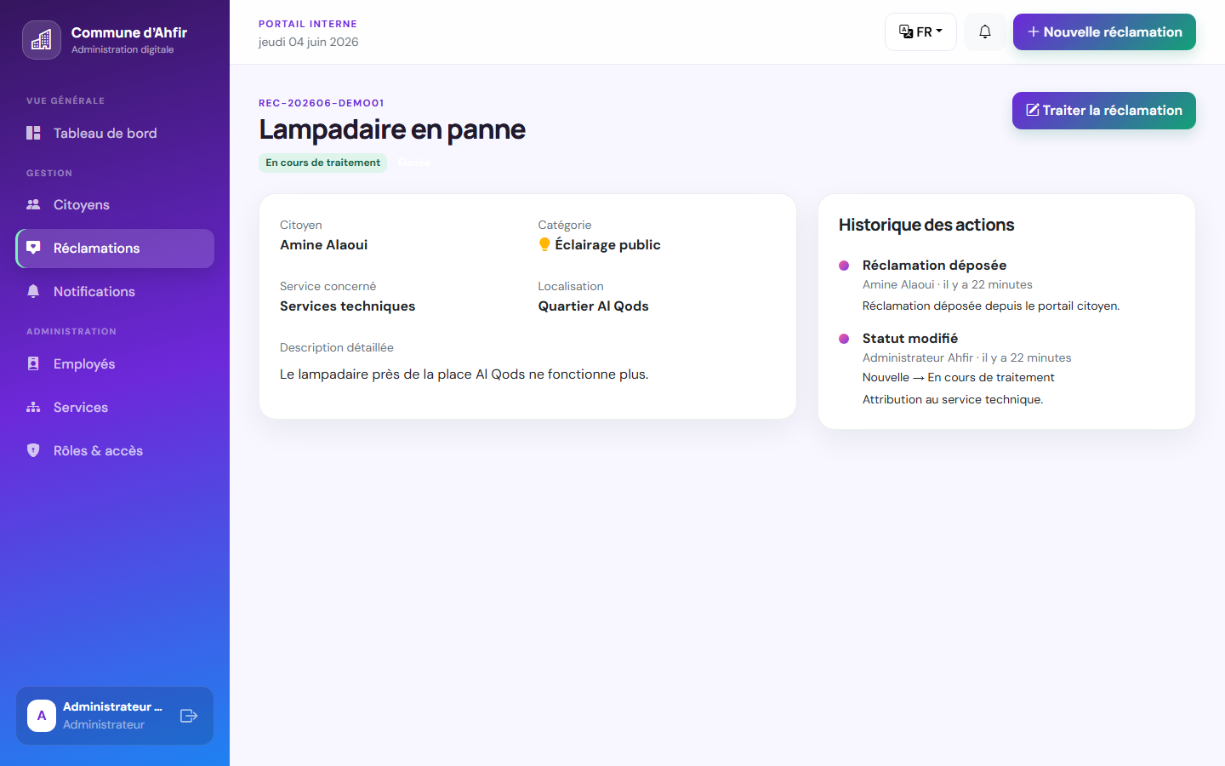
CA
Commune d'Ahfir
11
10. Code important : traitement et suivi
Lorsqu?un employ? traite un dossier, le syst?me garde la trace.
ComplaintController@update
$oldStatus = $complaint->status; $complaint->update($data); $action = $oldStatus !== $complaint->status ? 'status_changed' : 'updated'; $this->history($complaint, $action, $oldStatus, $complaint->status, ...); if ($oldStatus !== $complaint->status) { $this->notify($complaint, ...); }
L?ancien statut est sauvegard?
La r?clamation est mise ? jour
L?action est enregistr?e dans complaint_histories
Une notification est envoy?e si le statut change
Historique dans le d?tail
Projet Laravel - Gestion des r?clamations citoyennes
11

Slide 12
CA
Commune d'Ahfir
12
11. Tableau de bord et rapports
Statistiques et exportation des donn?es.
DashboardController + ReportController
$statusCounts = Complaint::selectRaw('status, count(*) as total') ->groupBy('status') ->pluck('total', 'status'); return Pdf::loadView('complaints.report', compact('complaints')) ->download('reclamations.pdf');
Le tableau de bord compte les r?clamations par statut
Chart.js affiche les graphiques
Dompdf g?n?re les rapports PDF
Excel est export? via une vue HTML compatible
Statistiques
Projet Laravel - Gestion des r?clamations citoyennes
12

Slide 13
CA
Commune d'Ahfir
13
12. Code important : vues Blade
Blade affiche les pages HTML avec les donn?es Laravel.
resources/views/complaints/index.blade.php
@foreach($complaints as $complaint) <tr> <td>{{ $complaint->reference }}</td> <td>{{ $complaint->subject }}</td> <td>{{ __('complaints.status.'.$complaint->status) }}</td> </tr> @endforeach
@foreach affiche une liste de r?clamations
{{ }} prot?ge et affiche les valeurs
__() r?cup?re les traductions
Bootstrap organise le design responsive
Page Blade
Projet Laravel - Gestion des r?clamations citoyennes
13

Slide 14
CA
Commune d'Ahfir
14
13. S?curit? et multilingue
Deux points importants pour un projet professionnel.
S?curit?
R?les
Langues
Authentification Laravel, protection CSRF, validation des formulaires, mots de passe hash?s et middleware role.
Administrateur, Employ? et Citoyen. Chaque r?le a ses propres acc?s.
Fran?ais, anglais, arabe avec prise en charge RTL pour l?interface arabe.
RoleMiddleware + changement de langue
abort_unless($request->user() && in_array($request->user()->role, $roles), 403); session(['locale' => $locale]);
Projet Laravel - Gestion des r?clamations citoyennes
14

Slide 15
CA
Commune d'Ahfir
15
14. Comment d?velopper le projet plus tard ?
Id?es simples pour am?liorer l?application.
Pi?ces jointes
E-mail / SMS
Carte g?ographique
Ajouter photos ou documents.
Notifier aussi par e-mail ou SMS.
Afficher les r?clamations sur une carte.
Application mobile
SLA
Statistiques avanc?es
Cr?er une version mobile.
D?finir des d?lais maximum.
Rapports mensuels et indicateurs.
Projet Laravel - Gestion des r?clamations citoyennes
15

Slide 16
CA
Commune d'Ahfir
Conclusion
Un projet simple ? expliquer, mais complet dans son fonctionnement
L?application g?re tout le parcours d?une r?clamation : d?p?t, validation, traitement, historique, notification, statistiques et rapports.
Les codes importants sont organis?s selon Laravel MVC : routes, controllers, models, migrations et views Blade.
Simple
Clair
Complet
?volutif
Commune d'Ahfir - Gestion des r?clamations citoyennes

